Slide 1







Esta es una creación de Jaz-Pac

Slide 2
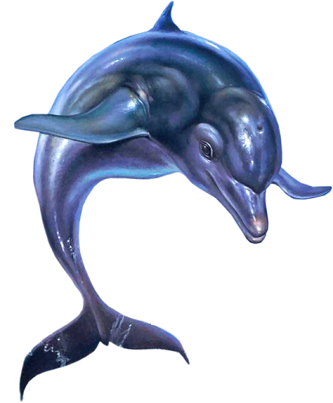

SeaWorld es una compañía estadounidense dedicada a la explotación de varios parques temáticos relacionados con los animales marinos. Pertenece a Busch Entertainment Corporation, una división de Anheuser-Busch. Destacan los espectáculos relacionados con las orcas, los leones marinos y los delfines. El icono del parque es Shamu, una orca.
SeaWorld te lleva a una travesía única para conocer las maravillas que existen más allá de las puertas del océano. Es un lugar donde los encuentros cercanos te conectan con la energía, las emociones y los misterios del mar y la vida marina. Es un mundo donde los días son fascinantes, las noches cautivadoras y las aventuras ofrecen gran emoción. Al visitar SeaWorld, nunca podrás ver el mar y a sus habitantes de la misma manera. Desde encuentros cercanos con animales marinos hasta montañas rusas voladoras, SeaWorld en Orlando ofrece una aventura inolvidable para toda la familia.

Slide 3
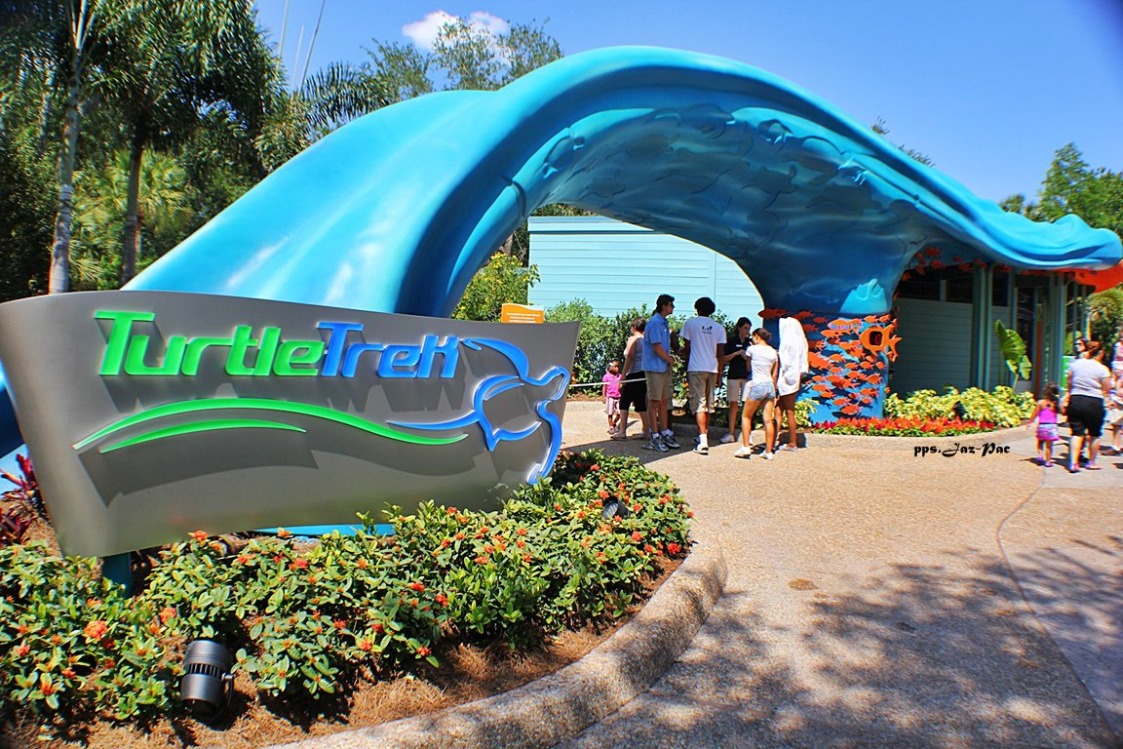

Slide 4


Slide 5
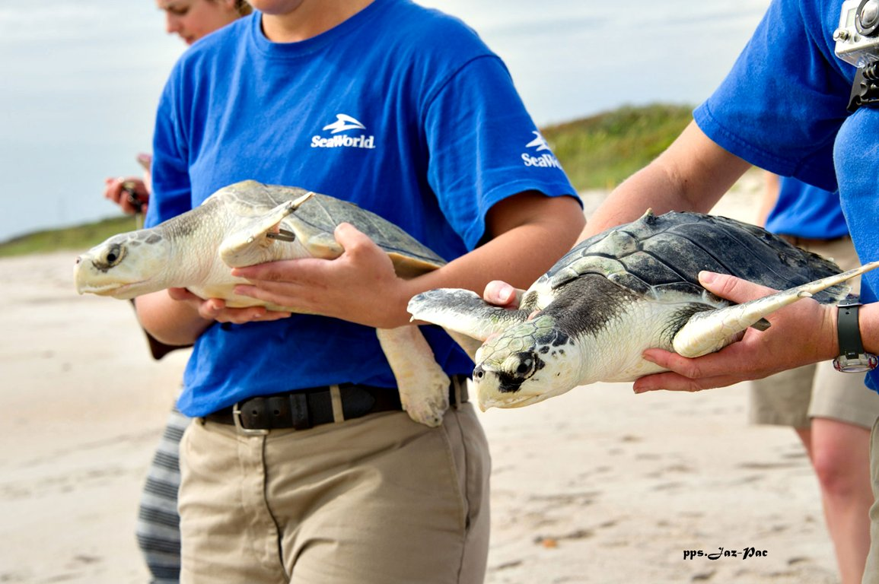

Slide 6


Slide 7
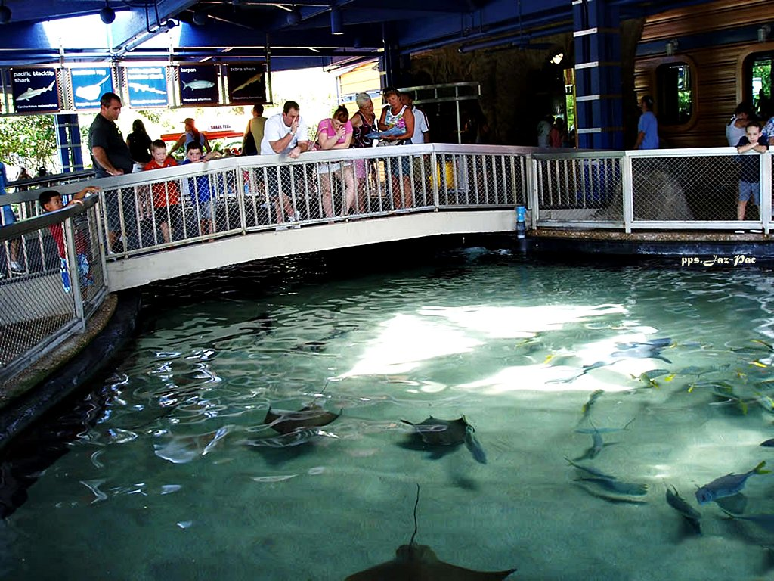

Slide 8
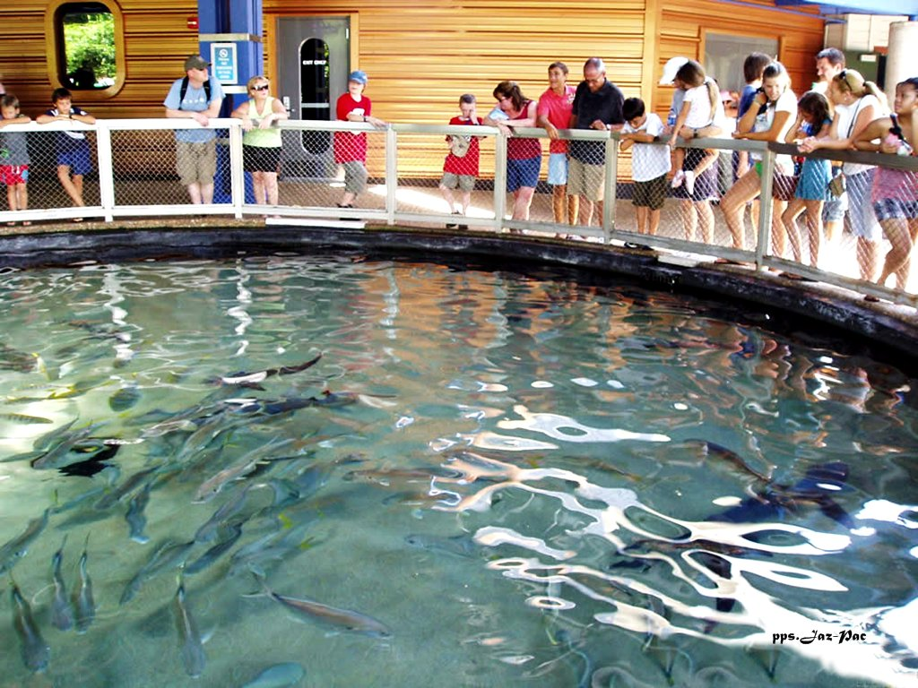

Slide 9
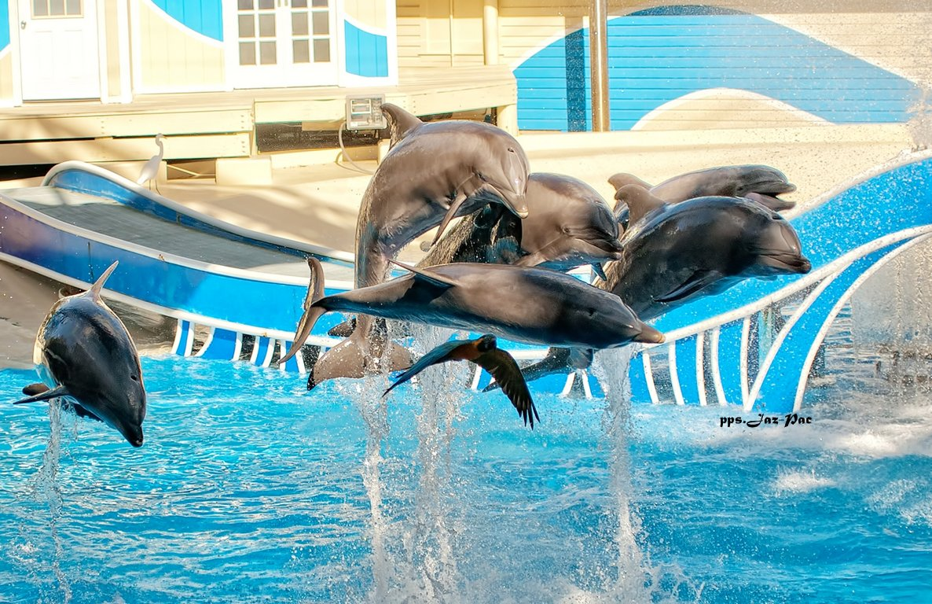

Slide 10


Slide 11


Slide 12
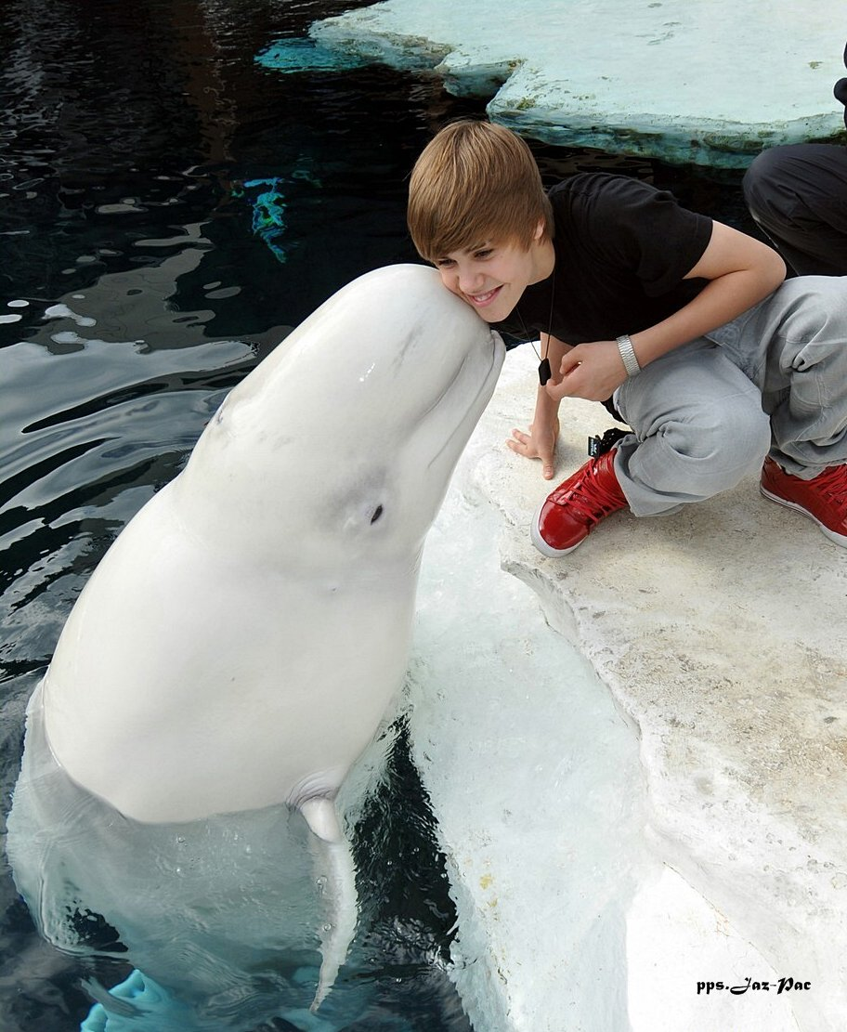

Slide 13
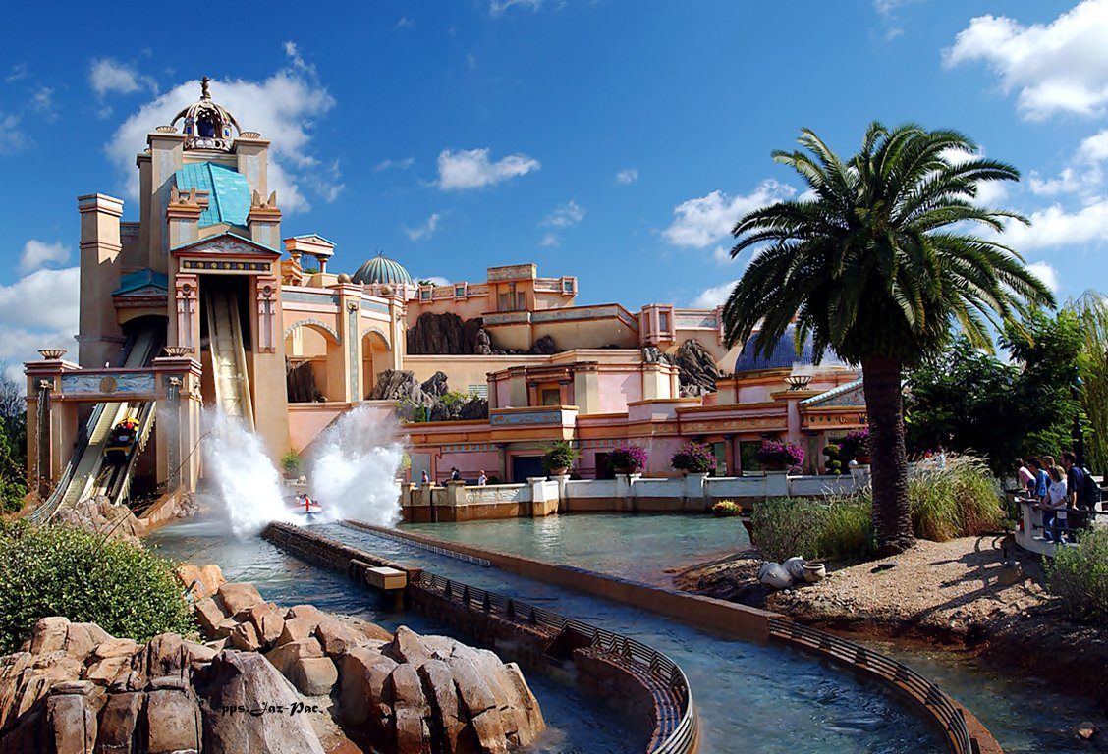

Slide 14


Slide 15


Slide 16
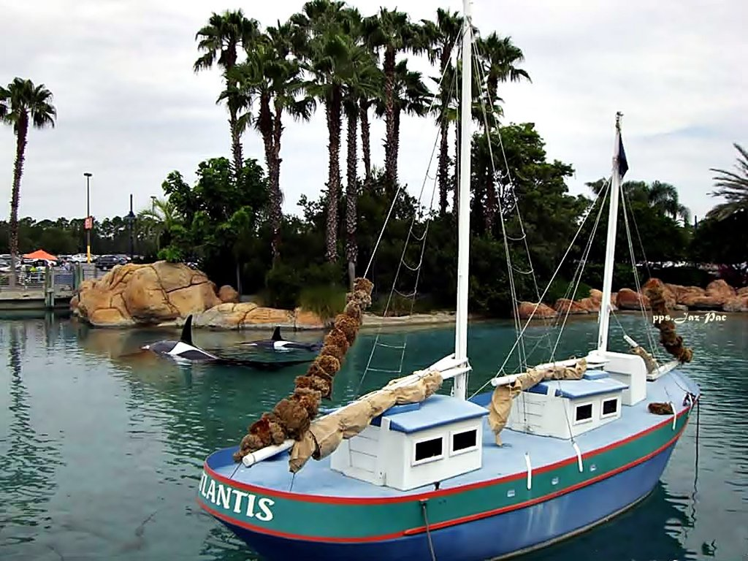

Slide 17
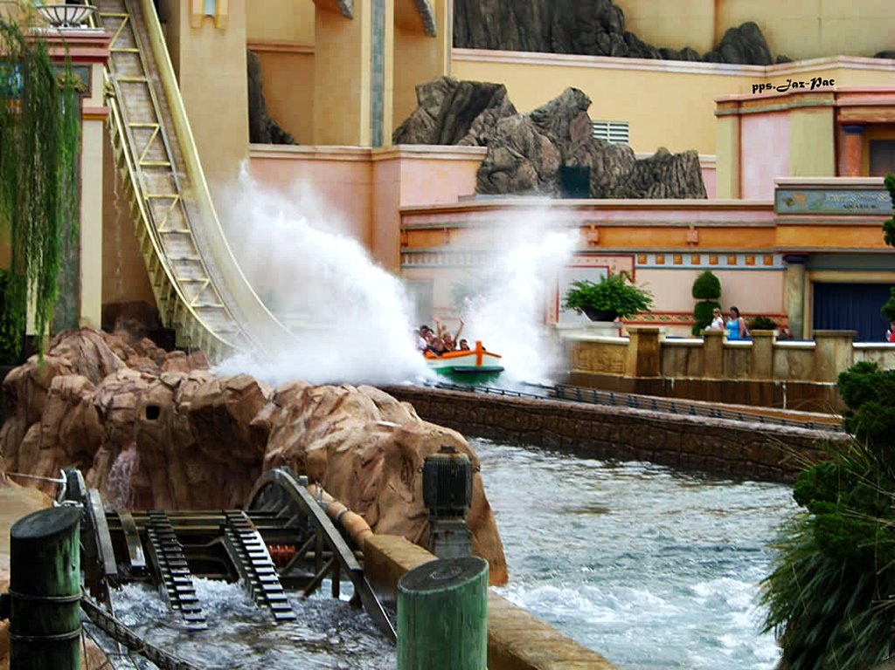

Slide 18


Slide 19


Slide 20
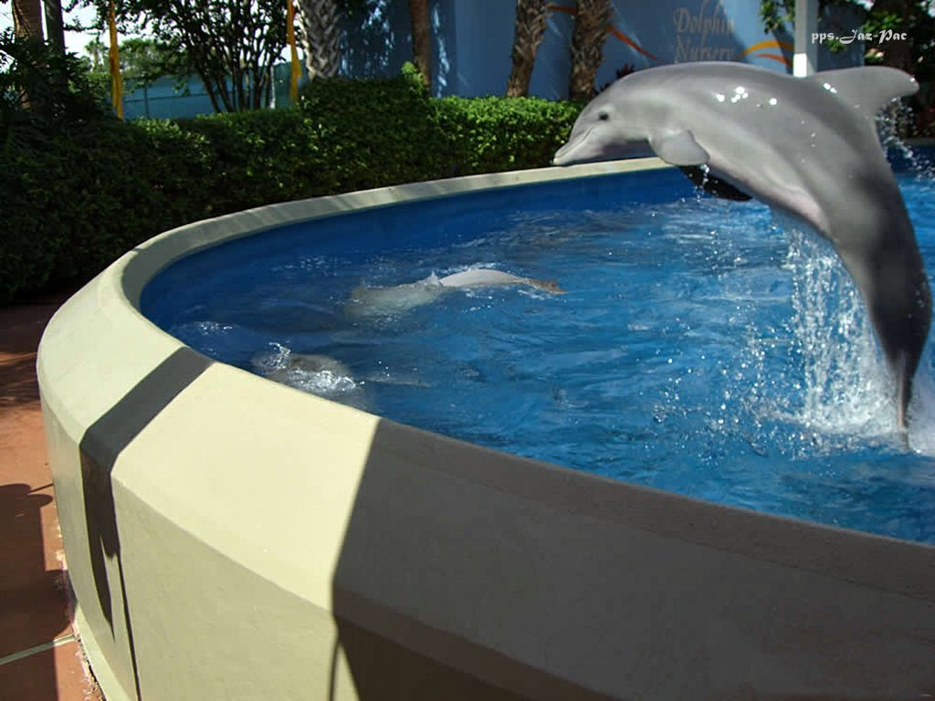

Slide 21
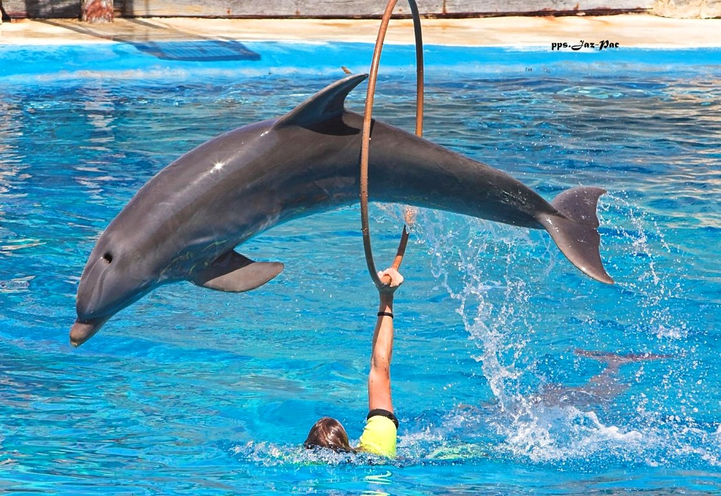

Slide 22
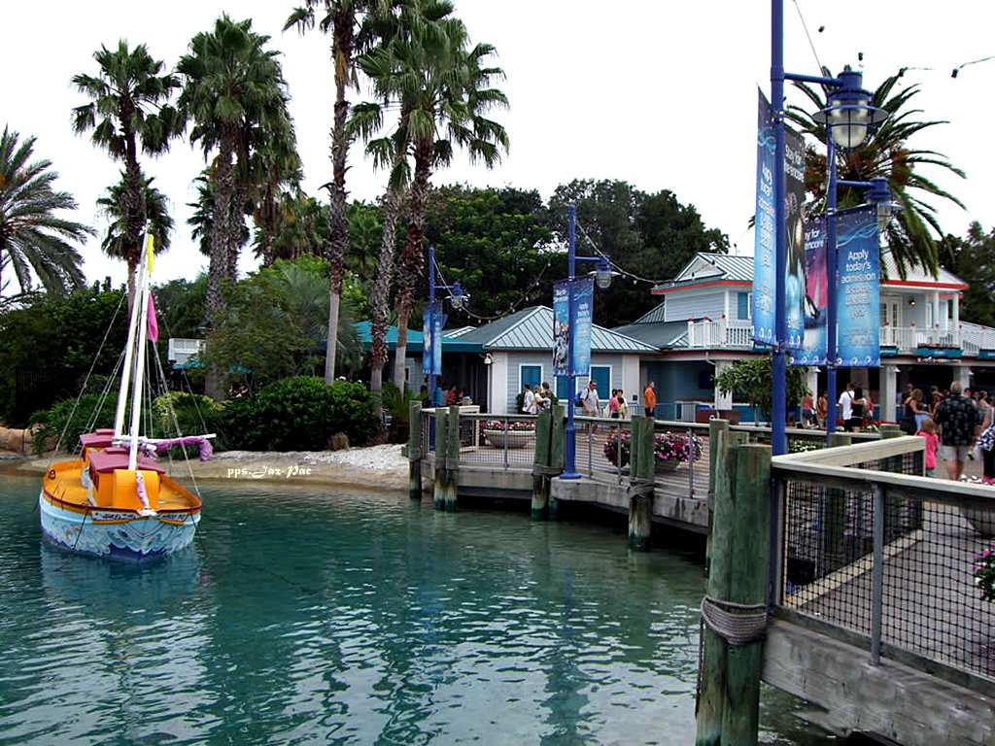

Slide 23


Slide 24
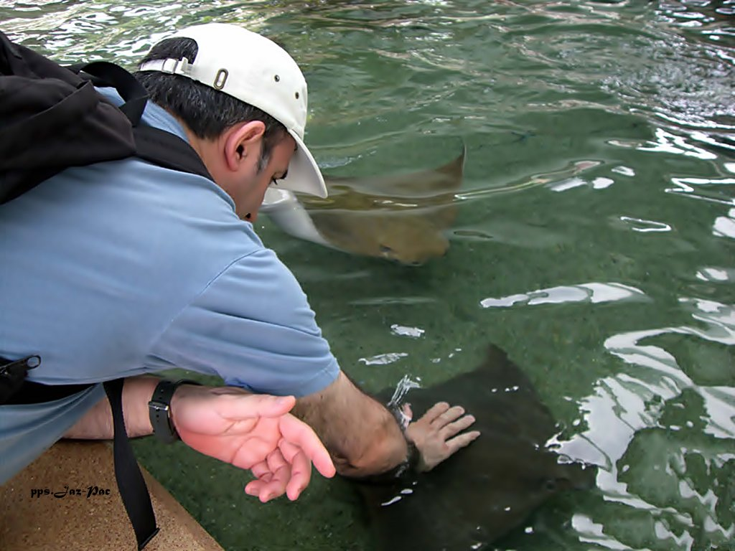

Slide 25
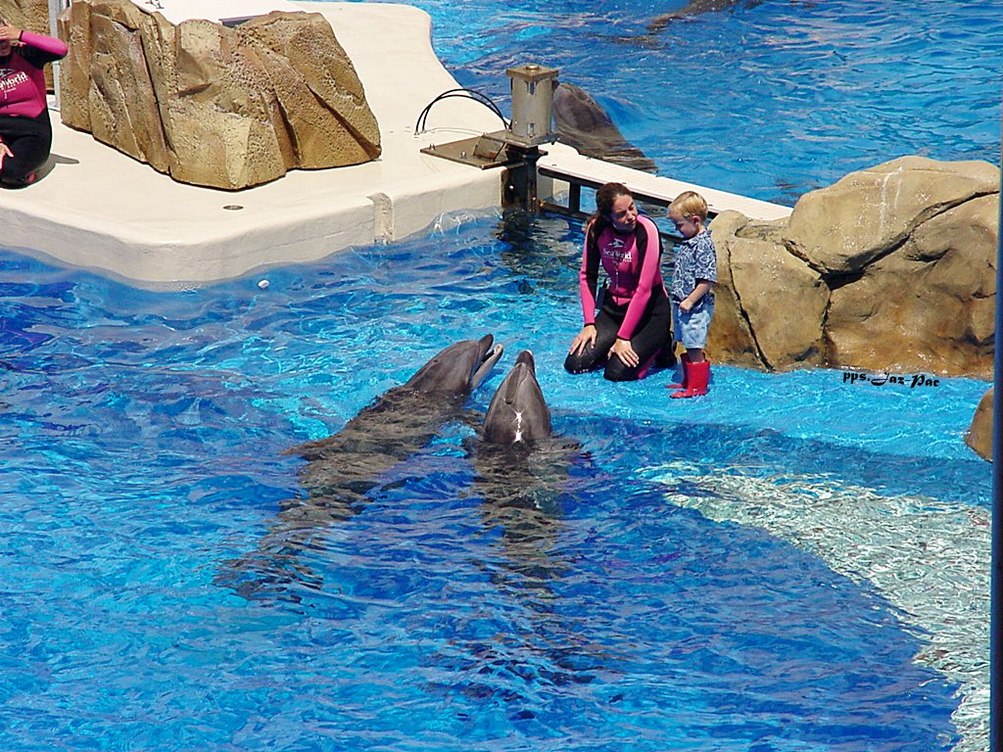

Slide 26
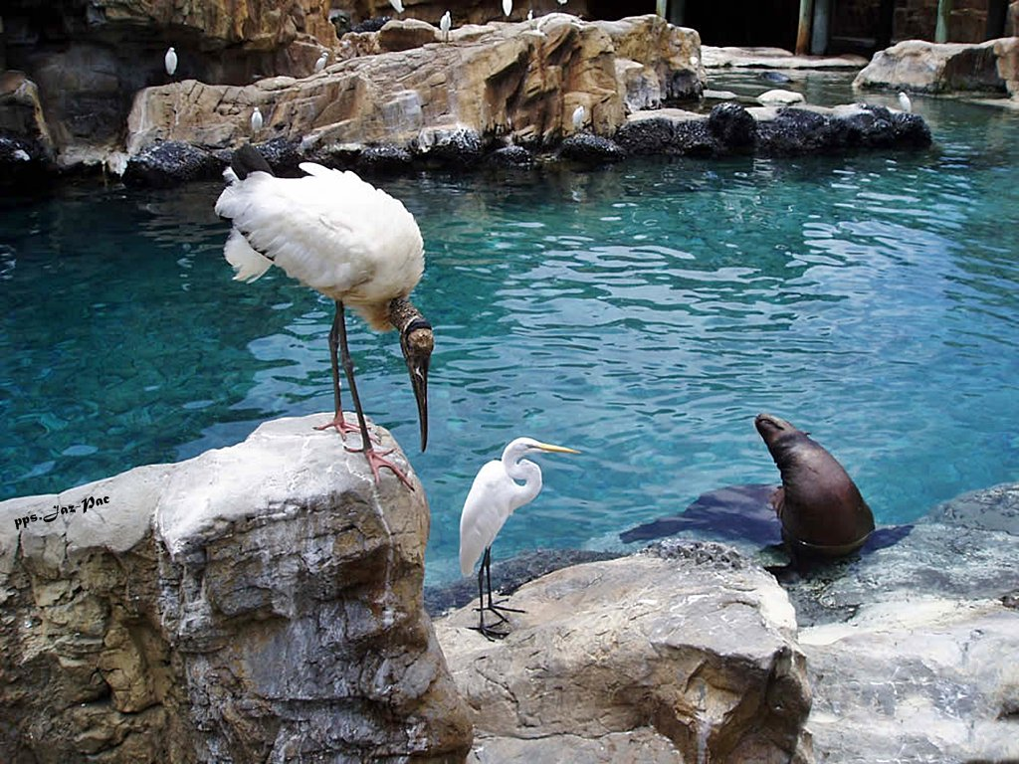

Slide 27


Slide 28


Slide 29
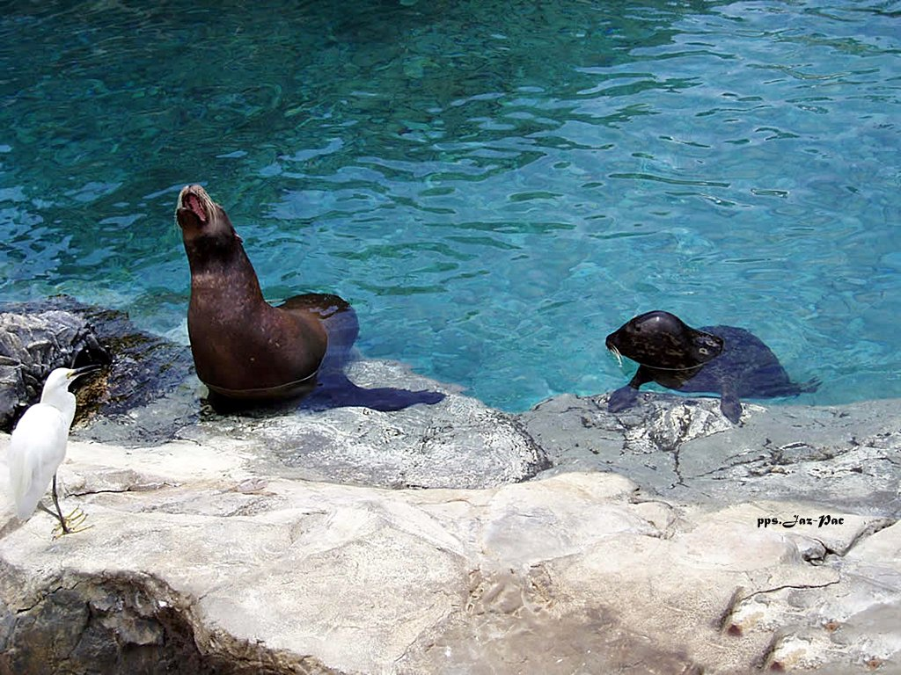

Slide 30
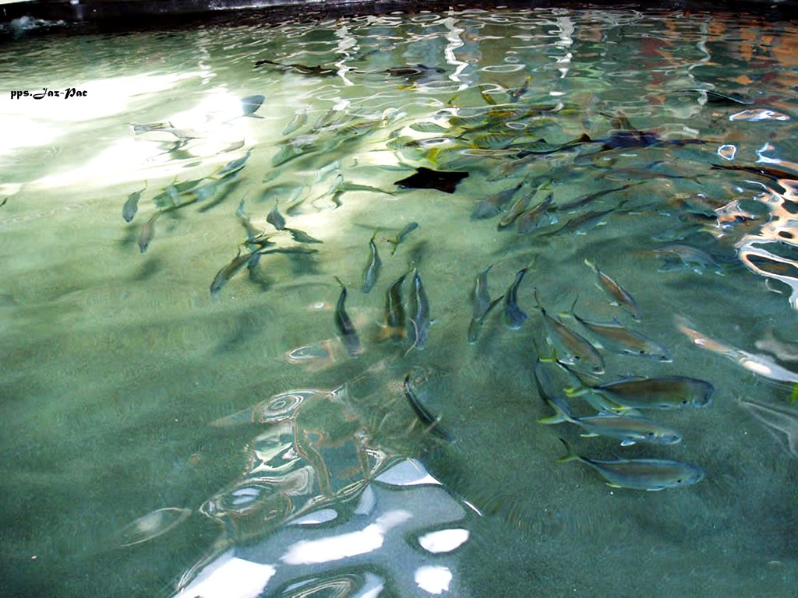

Slide 31
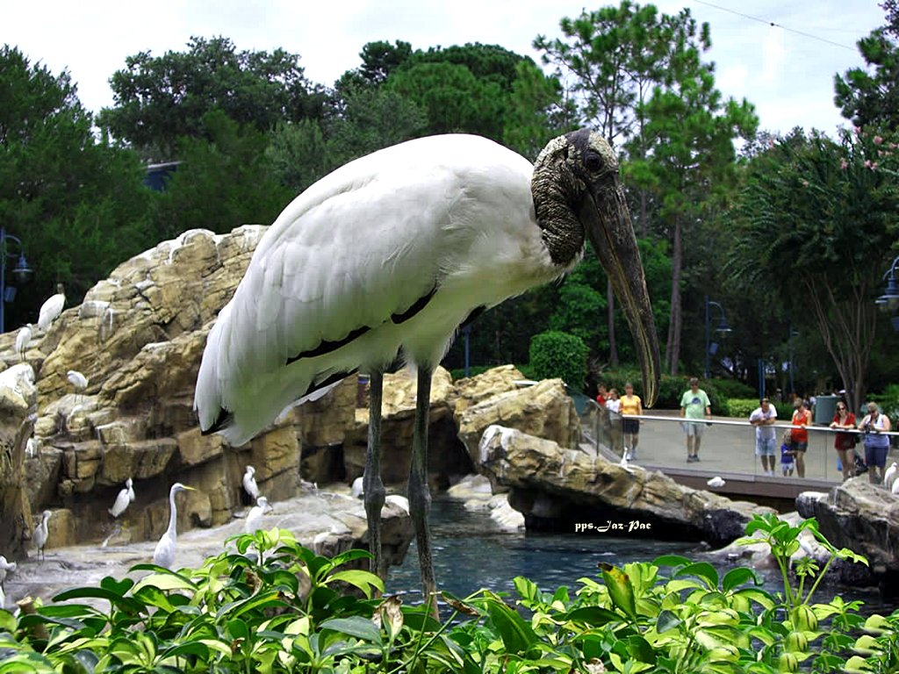

Slide 32


Slide 33
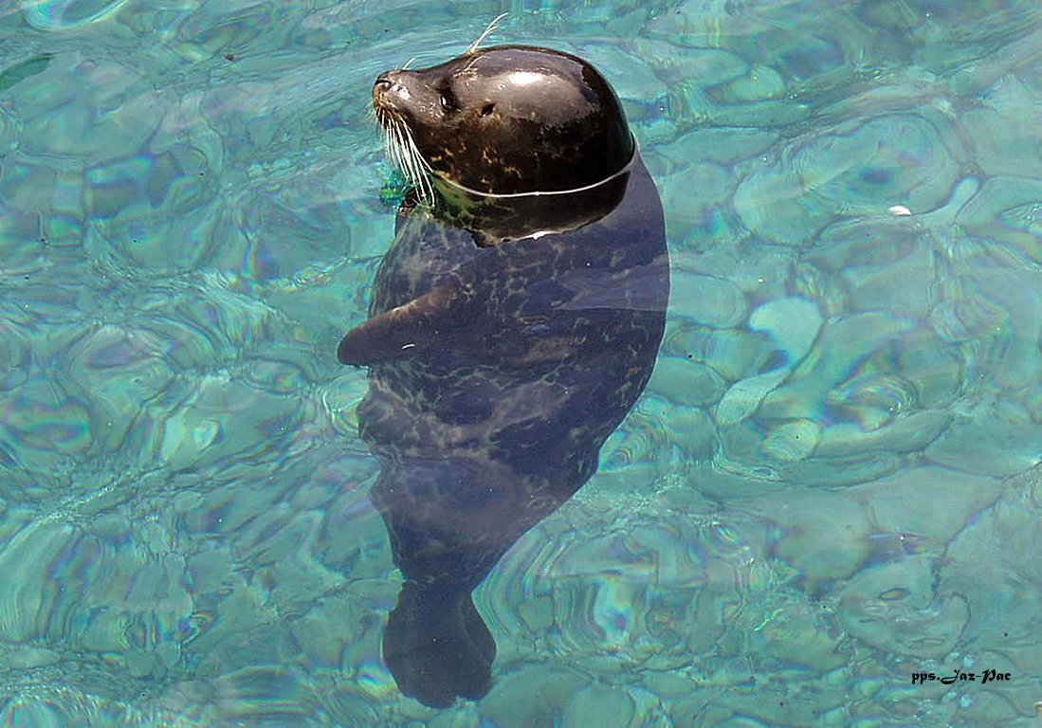

Slide 34
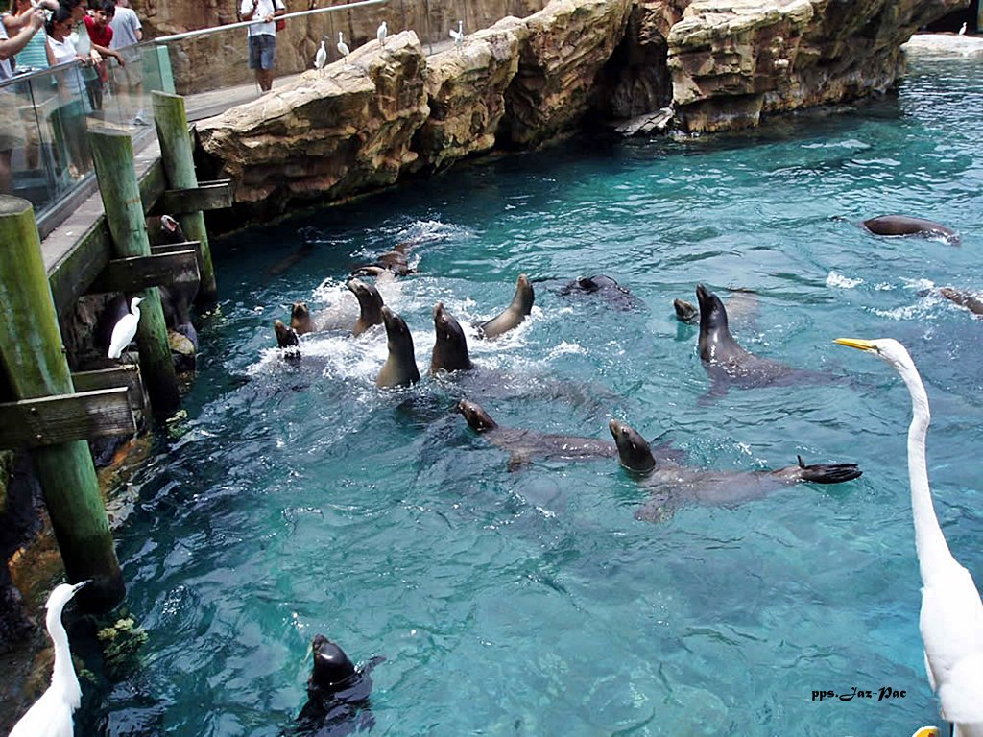

Slide 35
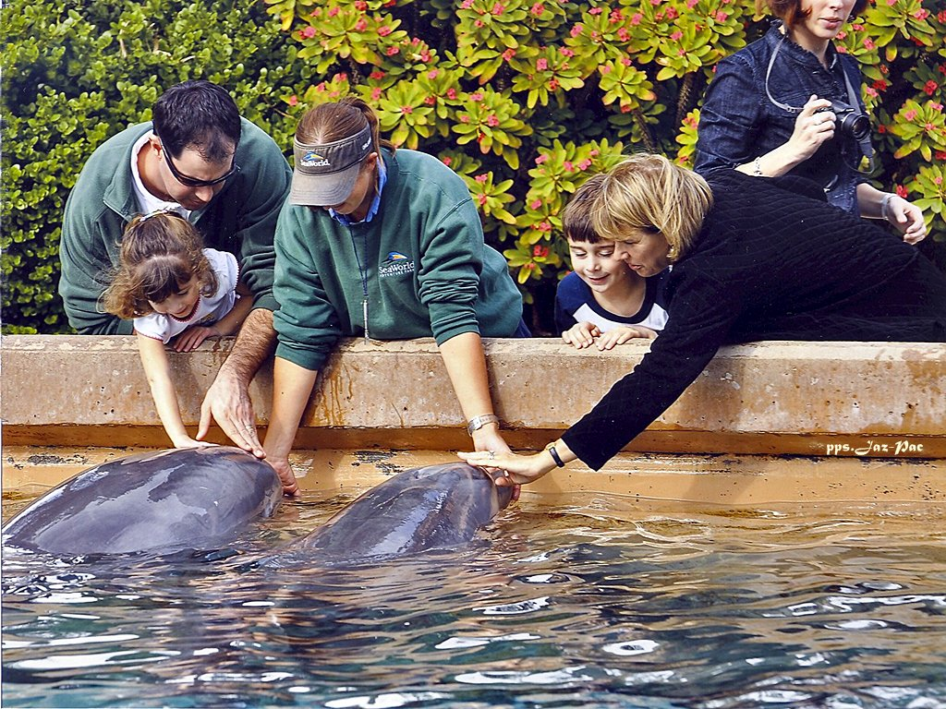

Slide 36
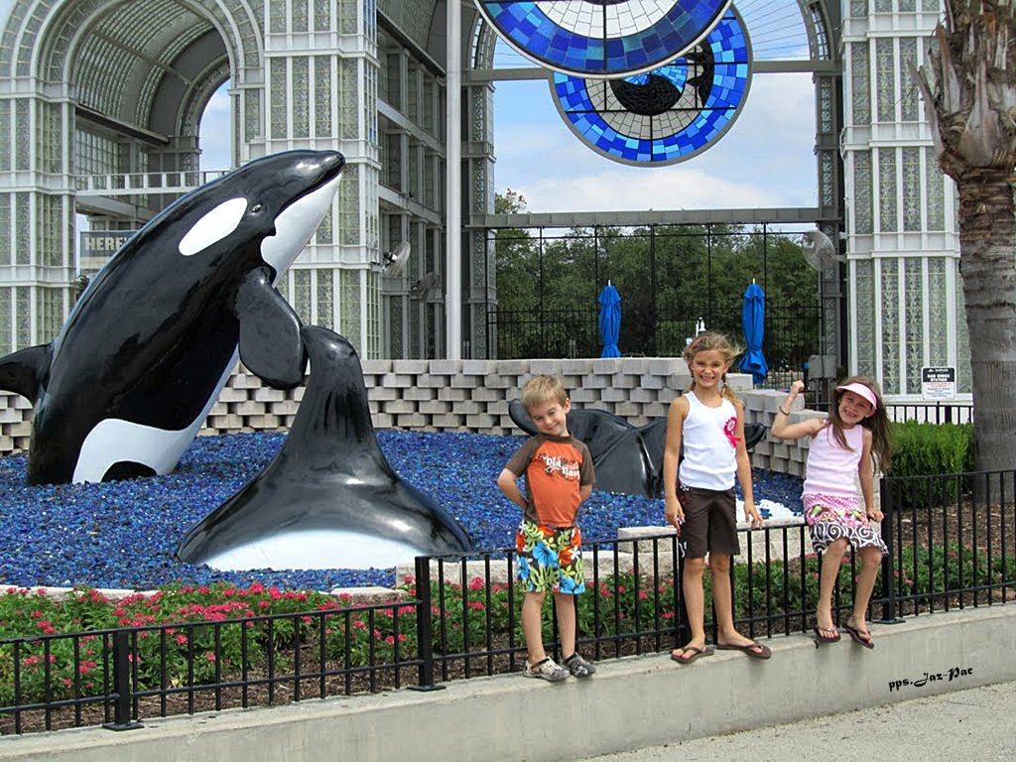

Slide 37


Slide 38
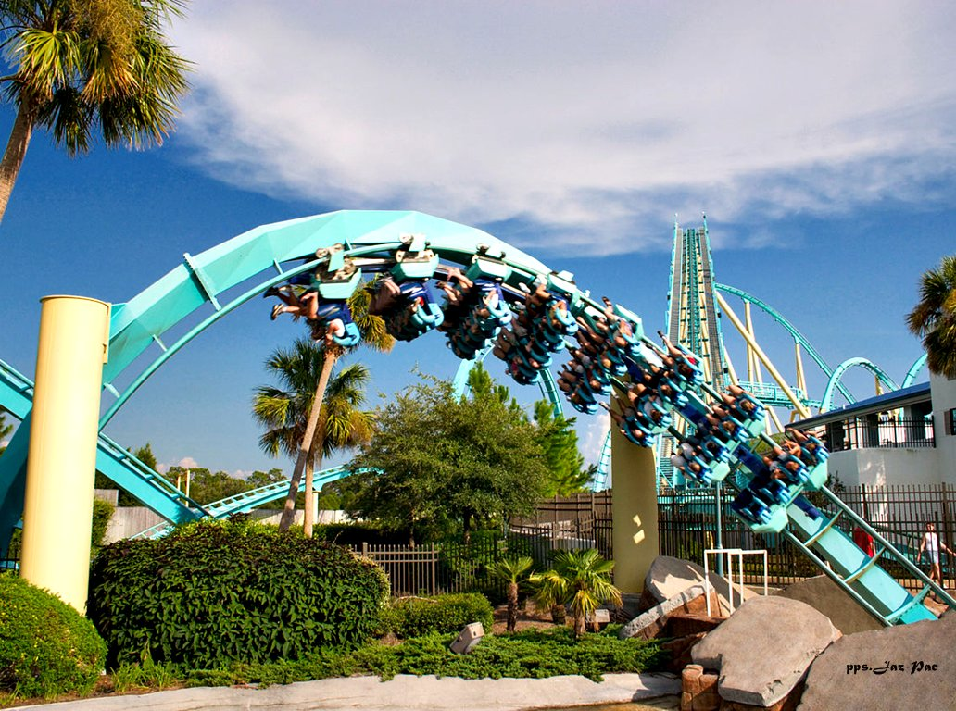

Slide 39
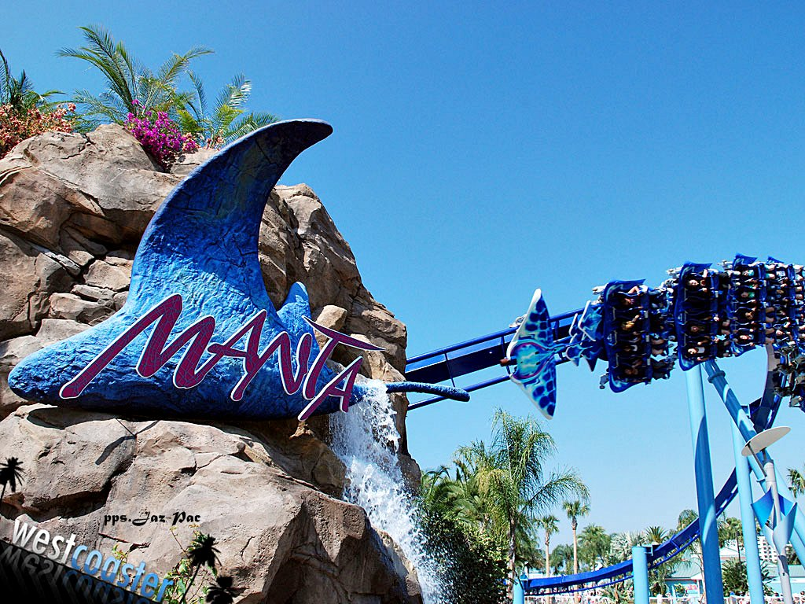

Slide 40
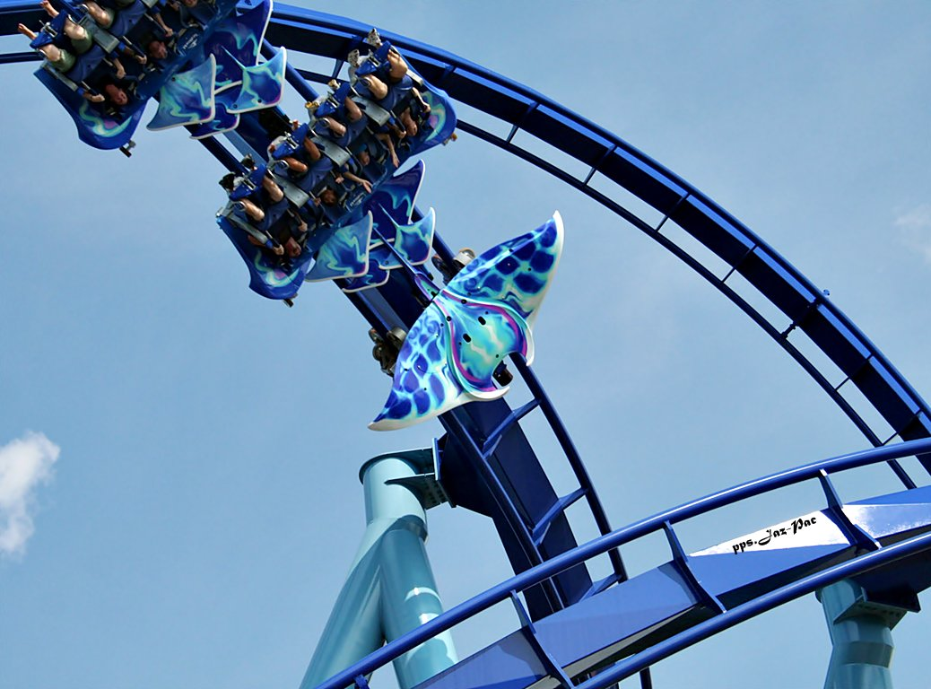

Slide 41


Slide 42
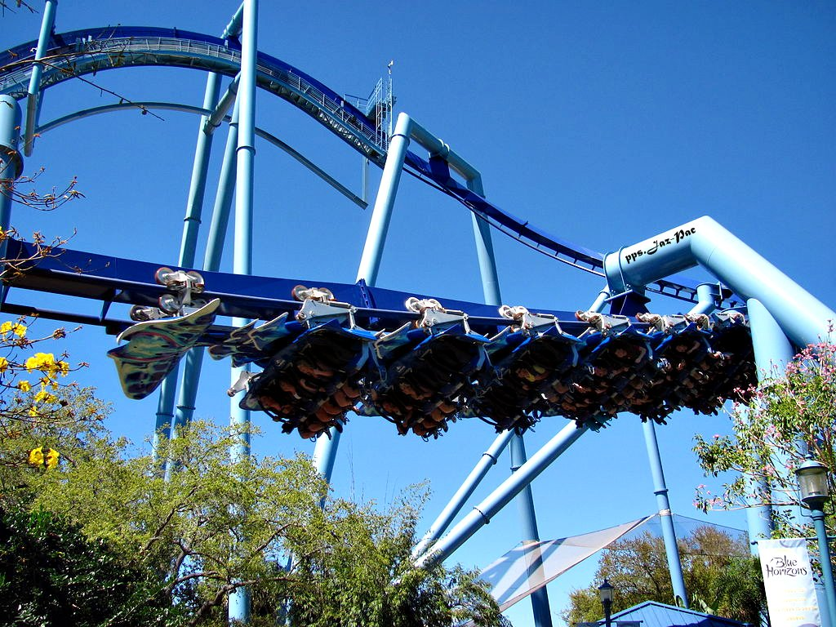

Slide 43


Slide 44


Slide 45
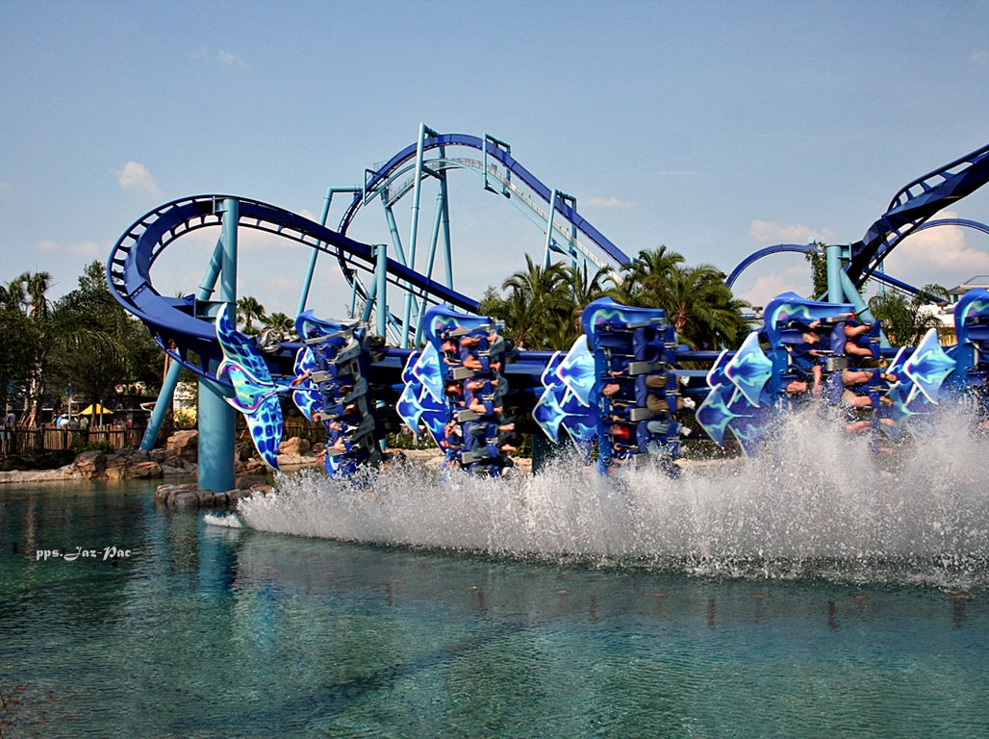

Slide 46


Slide 47
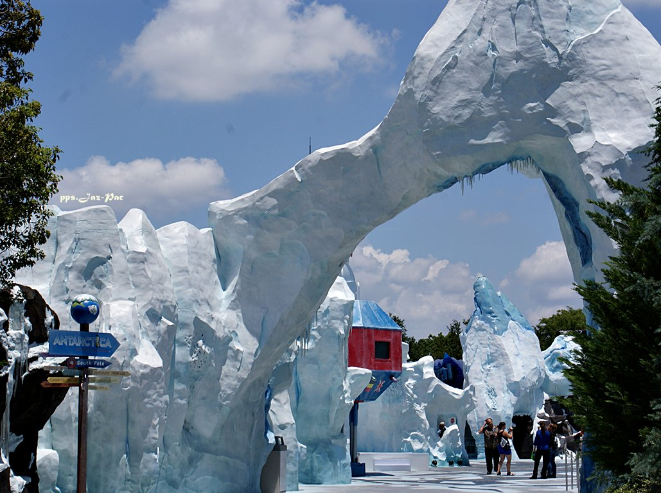

Slide 48


Slide 49
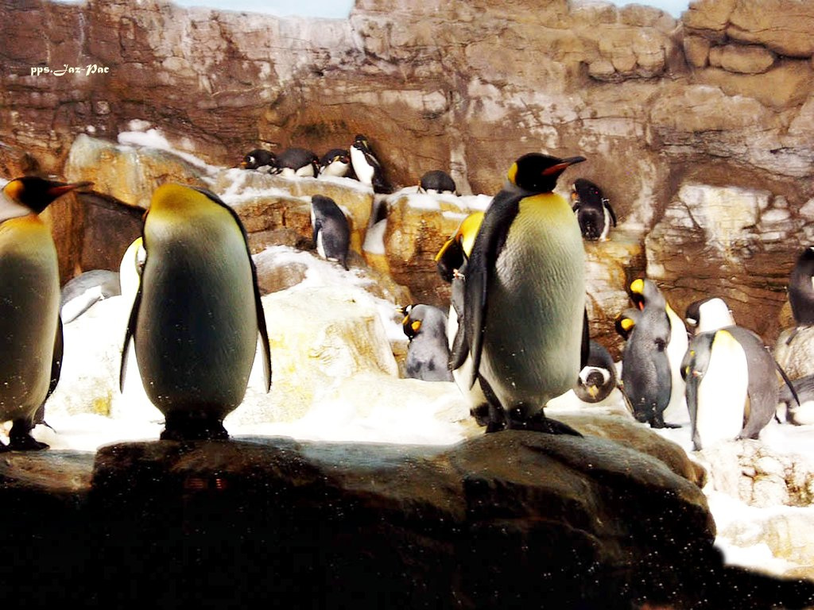

Slide 50
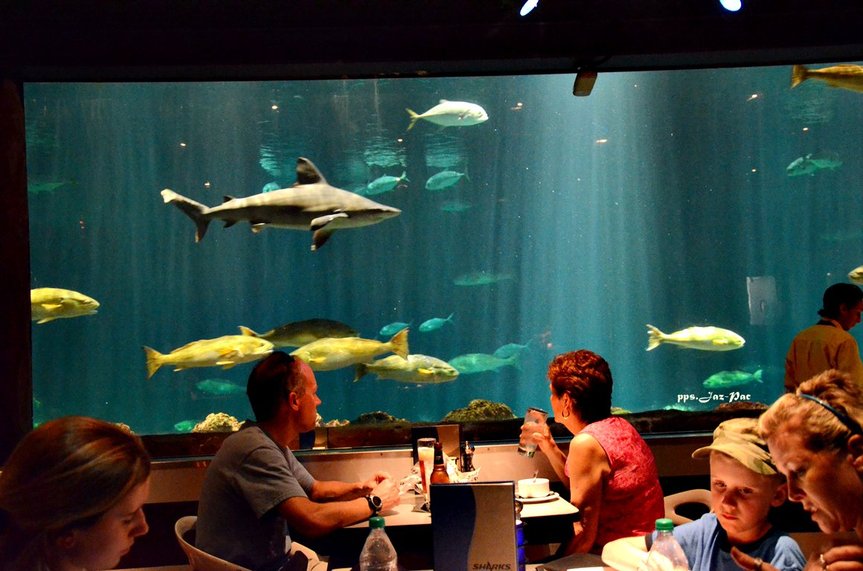

Slide 51
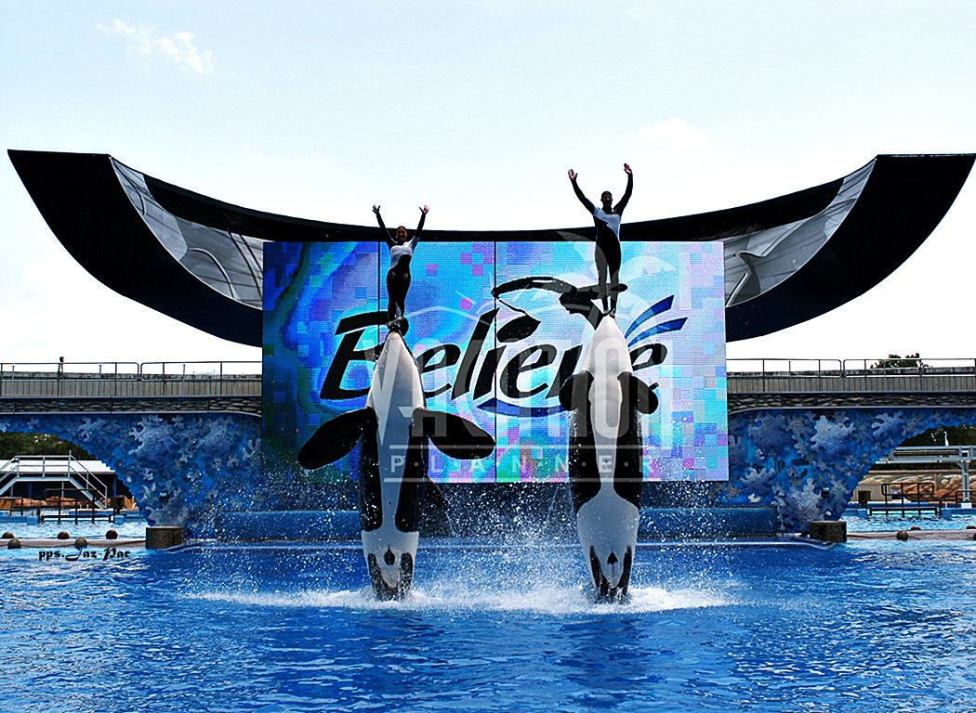

Slide 52
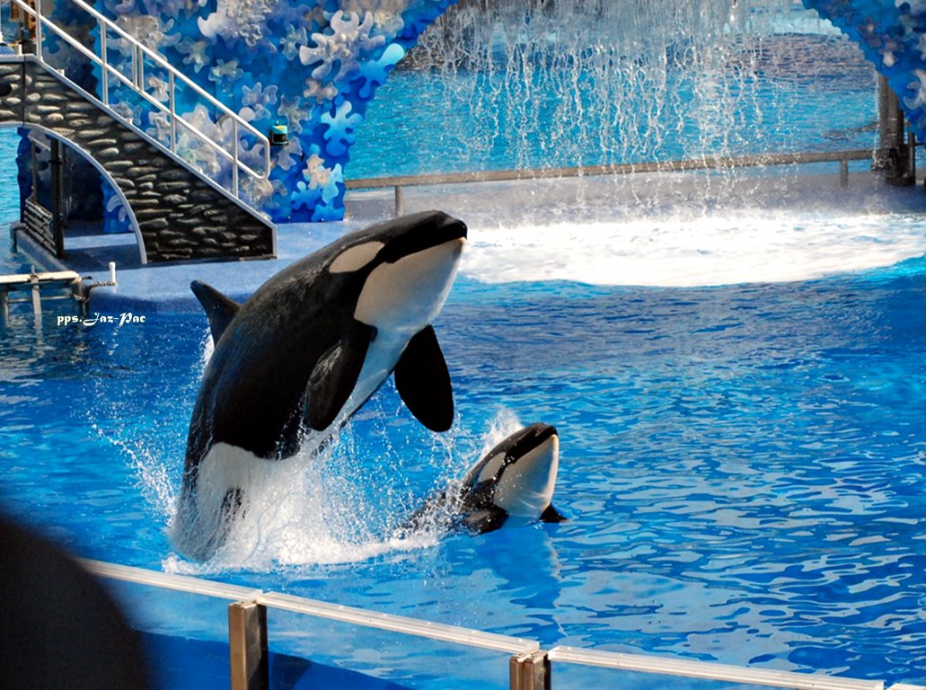

Slide 53
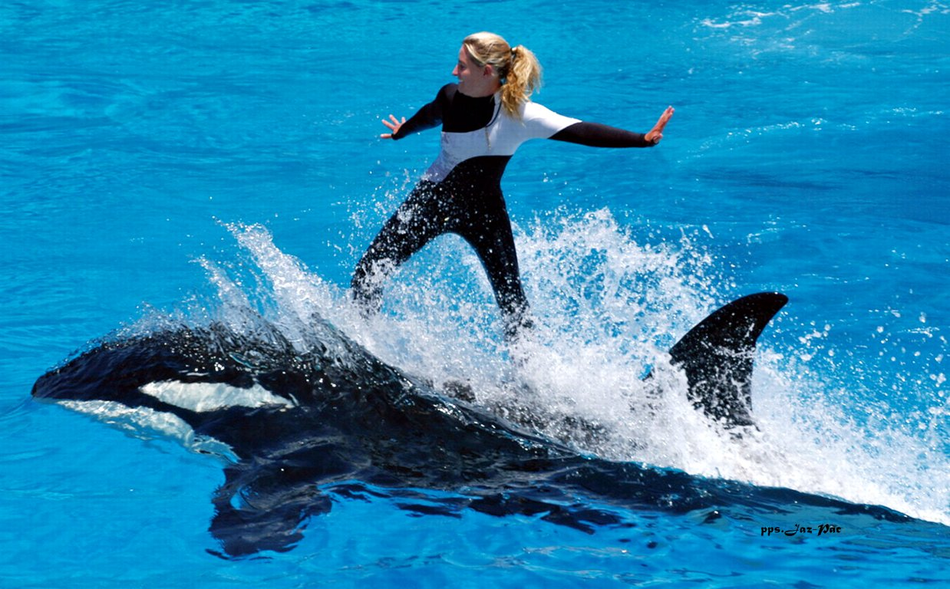

Slide 54
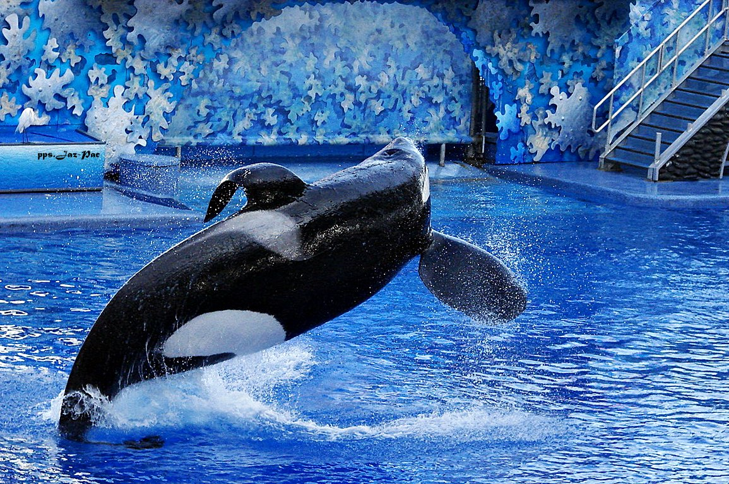

Slide 55
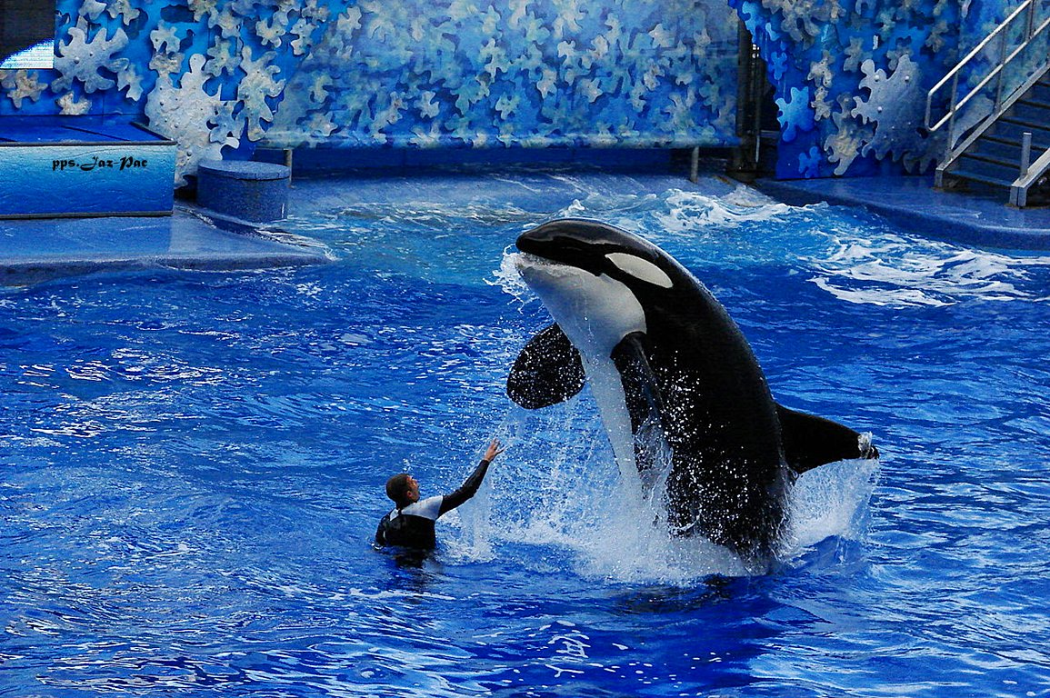

Slide 56
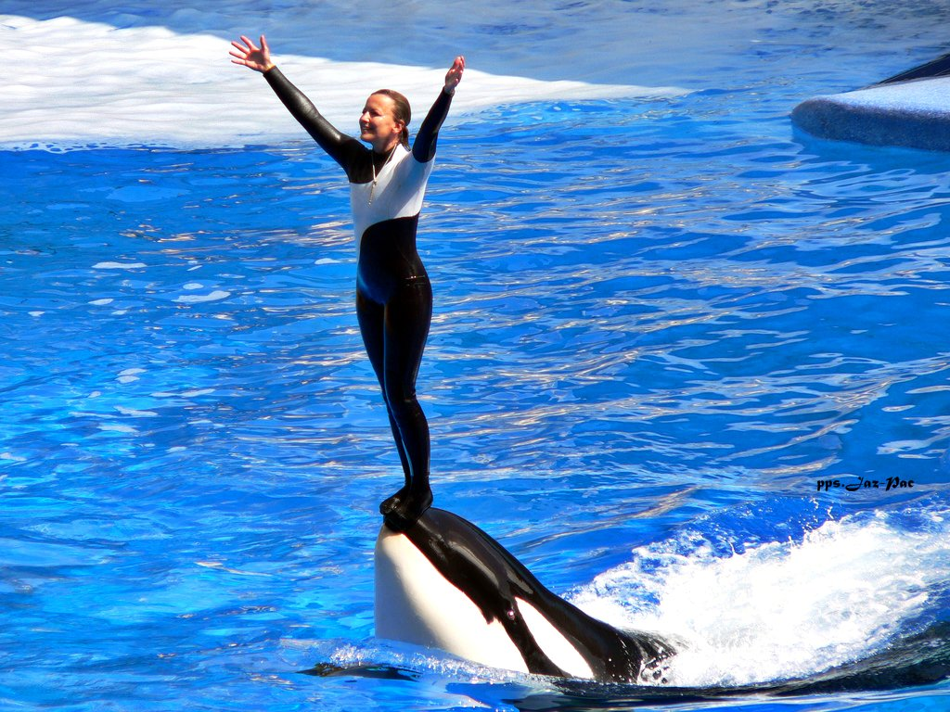

Slide 57
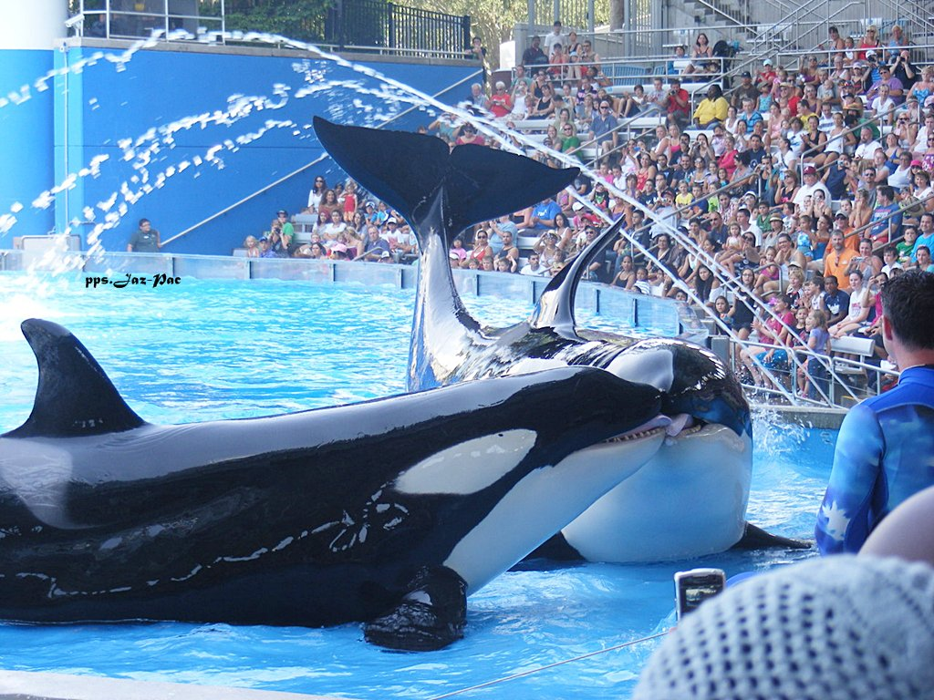

Slide 58
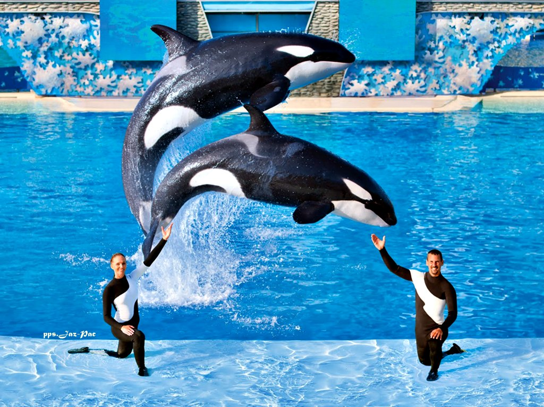

Slide 59
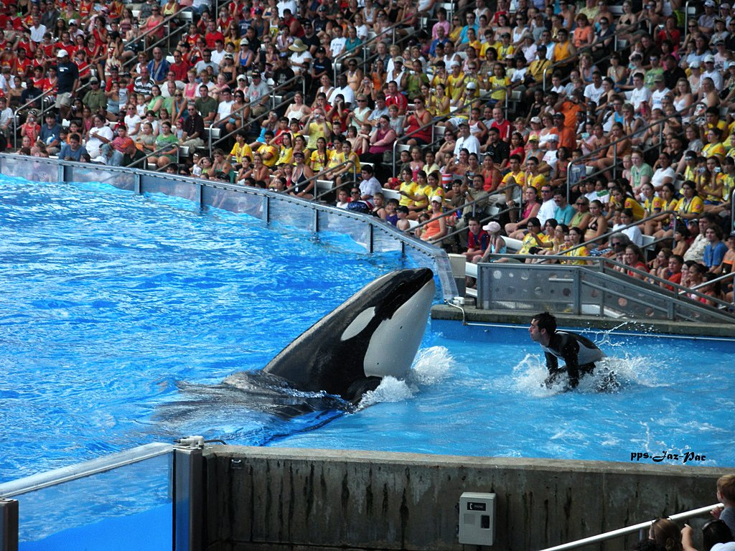

Slide 60
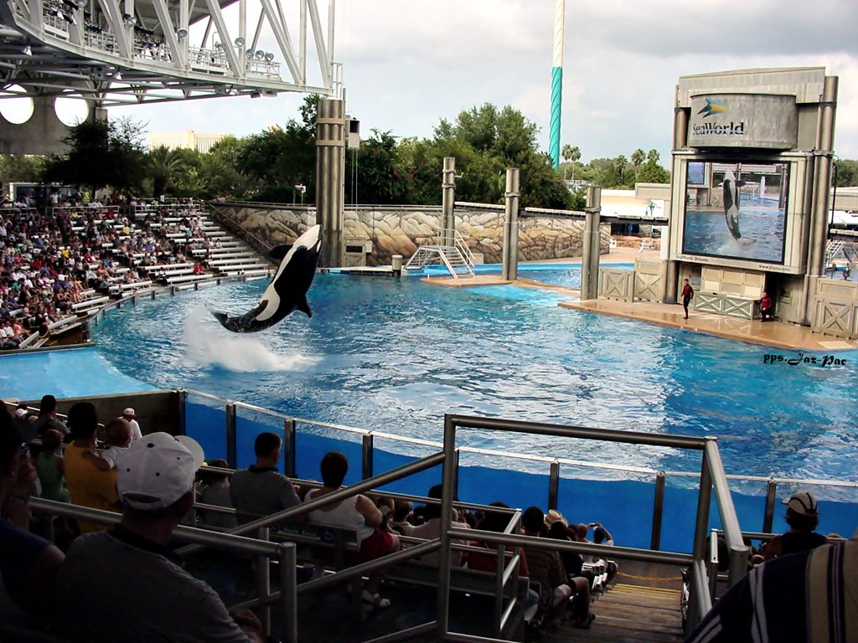

Slide 61
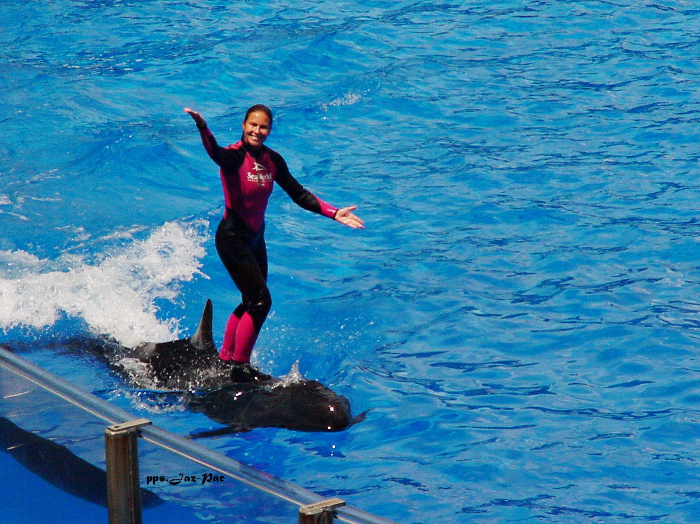

Slide 62
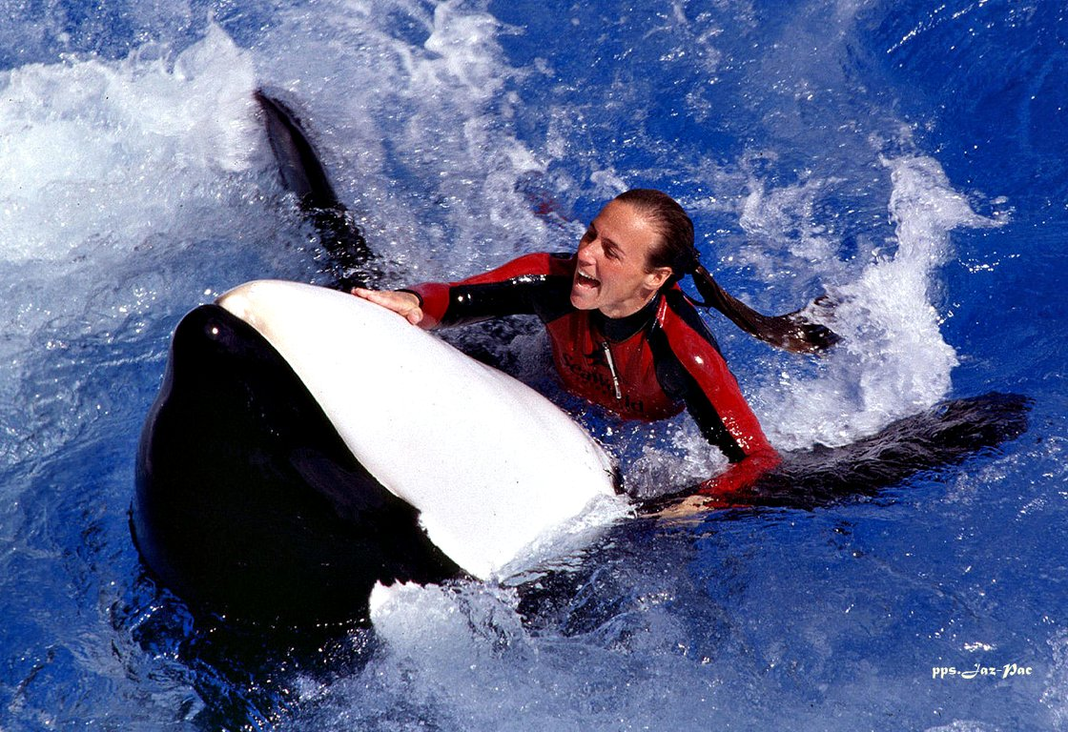

Slide 63


Slide 64
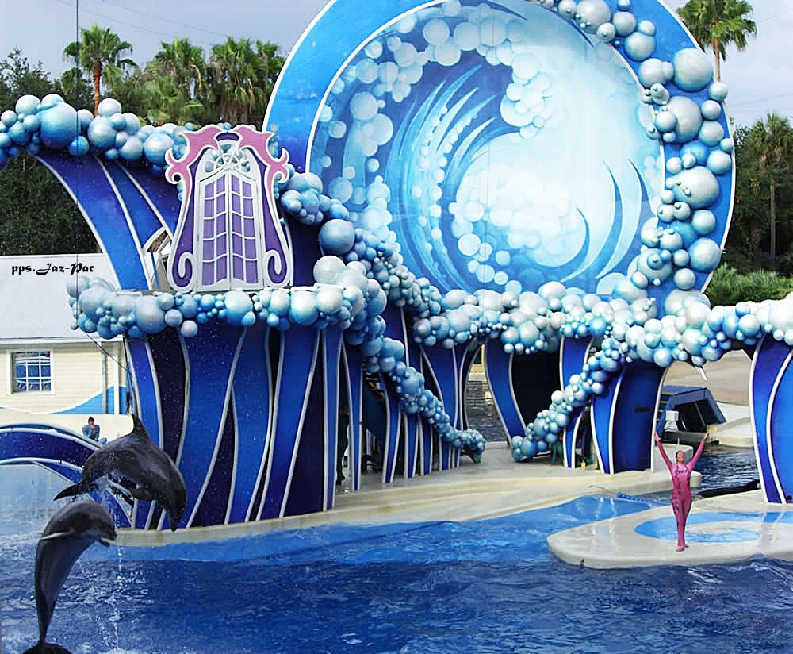

Slide 65
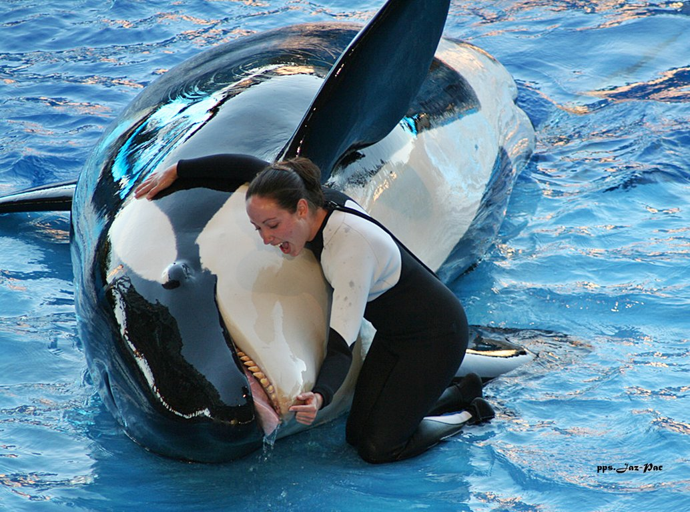

Slide 66
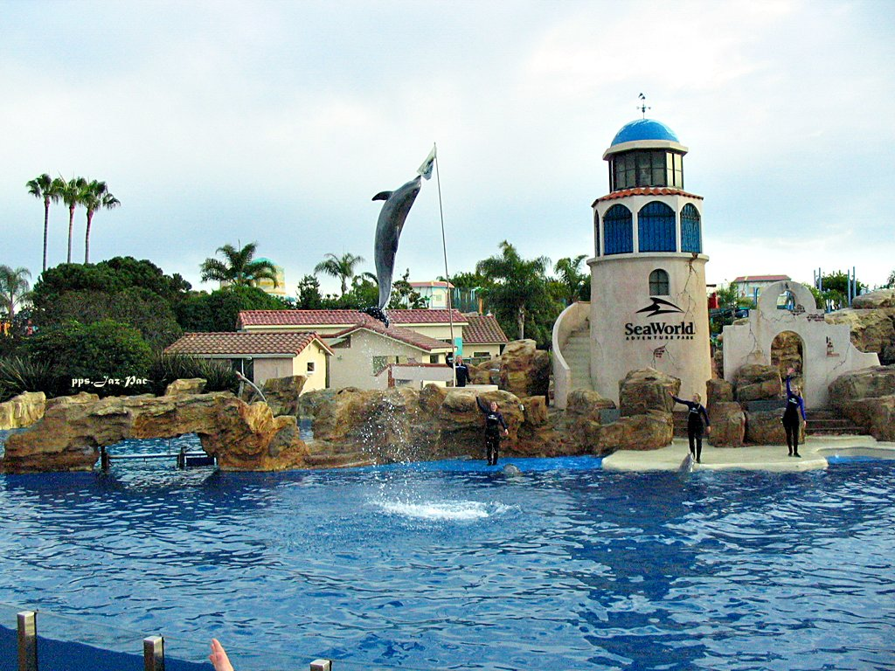

Slide 67
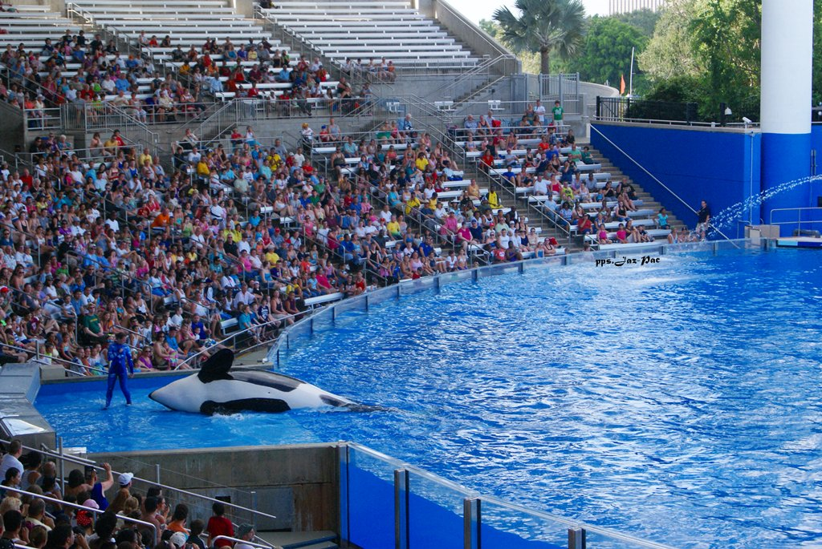

Slide 68
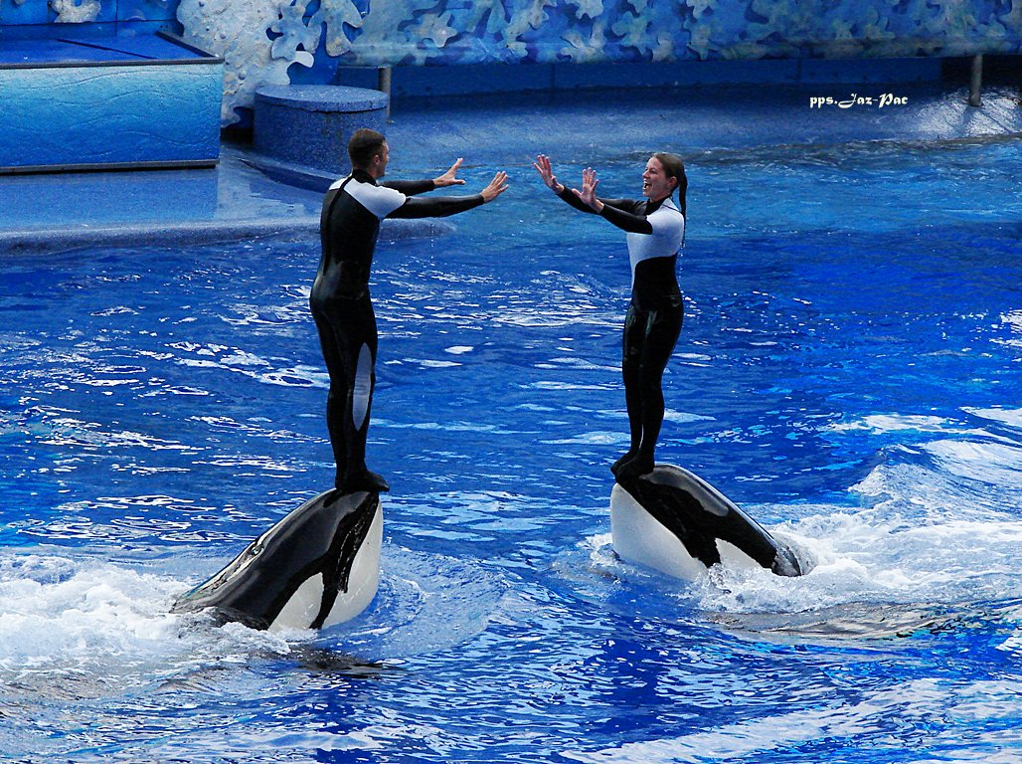

Slide 69
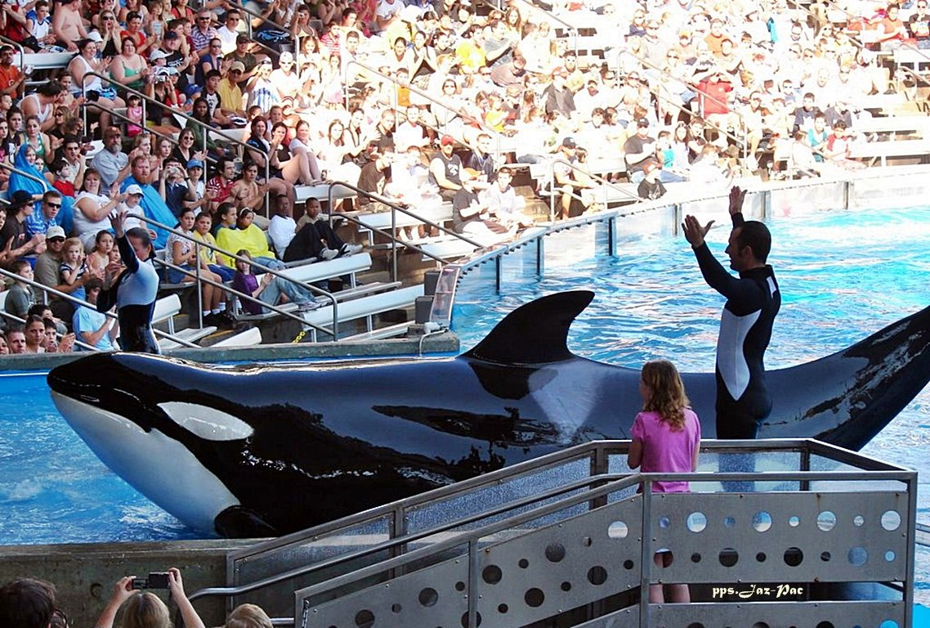

Slide 70
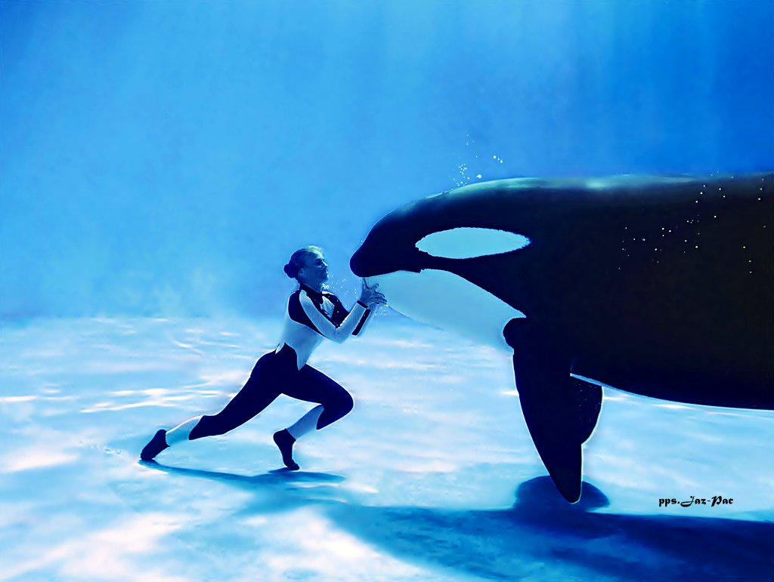

Slide 71


Slide 72


Jazmín ♦Francisco del Olmo

Slide 73




Accede a la sección que desees desde aquí:
PPS Exclusivos
Dedicatorias | Fechas Especiales | Graciosos | Historia y arte | Lugares | Musicales
Naturaleza y Ciencias | Política | Reflexión | Religiosos | Románticos | Salud
Si deseas recibir pps periódicamente en tu correo electrónico subscríbete aquí:

